Slide 1


테스트 케이스의 선택과 집중
- Test Case Selection/Prioritization -
2022. 08. 09

Slide 2

발표 목차
01 테스트 케이스 선택과 집중
02 AI 적용
Regression Tests란?
DevOps/CI/CD
Amazon/Microsoft
테스트 케이스의 효과적인 관리
AI/ML 개요
적용 가능한 기술
결론

Slide 3
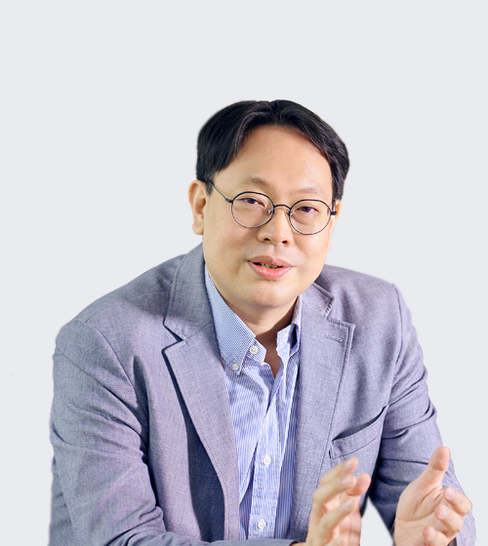
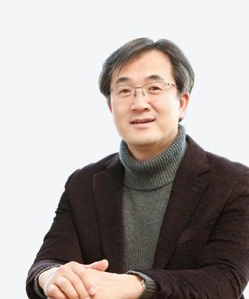
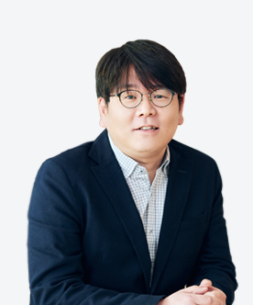

8
PART00.회사소개
1
회사 소개
삼성전자, MS, Amazon 등의 국내 굴지의 IT 기업에서 테스트 엔지니어링과 SW 품질 관련 업무를 담당했던 대표이사를 필두로
SW Validation, AI 데이터 구축, AI모델 개발, 글로벌 시장 공략까지 아우르는 각 분야 전문가들로 테스트웍스는 구성되어 있습니다.
설립일 | 2015.6.18 (7년차)
사업분야 | 인공지능 데이터 수집 및 가공 서비스 / 개발, 소프트웨어 테스팅 자동화
임직원수 (자회사포함) | 2016 11명 | 2017 18명 | 2018 33명 | 2019 60명 | 2020 98명 | 2021 180명
취약계층 수 | 약 50명 (장애인 30명 포함) : 사회적 기업
보유 플랫폼 | EdgeAI / aiworks / Blackolive 등
CEO
윤석원
(前) Principal Engineer, Samsung Electronics, System LSI, division (前) Microsoft Windows Division SDET Cornell University, Master of Computer Science
AI연구소장
Test Architect & AI evangelist
CPO
최욱
이진석
이창신
(前) Principal Engineer, Samsung Electronics, (前) Microsoft, Senior PM (前) Professor in computer science,
Hankuk University of Foreign Studies
Ph.D, Computer Science , University of Texas
(前)Samsung Elec., Mobile Div., Principle Engineer
(前)Airdast Inc., Senior Engineer (前)Serome Technology, R&D(US) Manager
(前) Microsoft 자연언어그룹 SDET​
(前) Microsoft Windows Server SDET
(前) Microsoft Tablet PC Lead SDET​
(前) Microsoft Windows SDET II​
(前) Amazon Payments Services Senior SDET​
Ph. D, Cognitive Science, Binghamton University​

Slide 4
8
PART00.회사소개
8
2
성장 스토리
설립기 | 성장기 |  | 도약기
2015 테스트웍스 창업 은평여성인력센터 경력단절여성 테스터 교육 2016 한국정보통신기술협회 테스트 관리자 교육 개발 용역 수주 스트라드비전 자율형 주행차 인공지능 데이터 가공 서비스 | 2017 StradVIsion, 자율주행 데이터가공 NIA, 전자정부 모바일 웹 호환성 평가지표 개발 | 2018 송파구청, 송파사회서비스 플랫폼 구축 광주/전남정보문화산업진흥원. 소프트웨어 융합 R&D 과제 SW 품질관리 컨설팅 Honeywell Analytics, 글로벌 표준 벤더 계약 체결 D3쥬빌리, SeriesA 투자유치(10억원) | 2019 SKT, 시각장애인을 위한 인공지능 학습용 데이터셋 (KVQA) 구축 NIA 인도보행영상 데이터셋 구축 NIA 스마트워크 플랫폼 구축 K-data 데이터바우처 지원사업 공급기업 선정 | 2020 K-DATA, 데이터바우처 지원사업 공급기업 선정 과기정통부, ‘S/W고성장클럽 200’ 기업 선정 NIA, 수어영상 AI 데이터셋 구축 NIA, 문서요약 텍스트 AI 데이터셋 구축 NIA, 교통안전 AI 데이터셋 구 Series B 투자 유치 (50억원) | 2021 blackolive GS 1등급 MWC(Mobile World Congresss) 2021 참가 KSC (Korea Startup Center)스웨덴 참가 울산지사 설립 KOICA IBS (포용적 비즈니스 프로그램) 베트남 선정 Social Impact Report 2020 발간 | 2022 MWC(Mobile World Congresss) 2022 참가 Honda Research Institute USA 사업 진행 Serve Robotics Inc 인공지능 학습용 데이터셋 및 Pre-Trained Model 판매
수상실적
예비 사회적기업 선정 | SK 사회성과 인센티브 선정 고용노동부, 사회적 기업가 육성사업 최우수상 KT 체인지메이커, 메이커 부문 수상 현대자동차그룹H-온드림 6기 펠로우 선정 | 성동구청, 서울숲 청년 소셜벤처 혁신경영대회 최우수상 | 기술보증기금 표창, 사회적가치 및 일자리 창출 공로 과학기술정보통신부장관 표창, 지능정보사회 선도 공로 한/스웨덴 비즈니스 서밋, 한국 SV 대표로 동행 (대통령 북유럽 3개국 순방 동행) SW(예비)고성장클럽 200 기업선정 | 한국장애인고용공단, 임팩트웍스 장애인 표준 사업장 인증 서울특별시, 사회적경제 우수기업 인증 제1회 아이뉴스24 소셜 “D·N·A 혁신상, 포용상” 수상 | 제34회 정보문화의 달 기념식 “대통령 표창“ 수상 (디지털 포용) 2021 대한민국 인공지능 대상 “AI데이터 부문 대상“ 수상 S/W 고성장클럽 200 수료 | 한국판 뉴딜 추진 유공자 정부포상 전수식’ “대통령표창” 수상 (디지털 뉴딜) 장애인 고용 촉진대회 “고용노동부 장관 표창” 수상

Slide 5





8
PART00.회사소개
3
SW Validation 고객사 및 주요 실적
주요 SW Validation 실적 | 사업분야 |  | 사업기간 | 발주처
SK플래닛 블록체인 서비스 검증 운영 | 블록체인 | 서비스 | 2022.04~진행중 | SK플래닛
삼성전자 LTE/5G 모뎀 SW 테스트 | 모뎀 | 통신 | 2022.01~진행중 | 삼성전자
애터미 온라인 쇼핑몰 웹/앱 검증 | 온라인 쇼핑몰 | 웹/앱 | 2019.01~진행중 | 애터미 주식회사
2022년도 공공안전 및 제조혁신 디지털 트윈 플랫폼 SW 품질 검증 | 디지털트윈 | 플랫폼 | 2022.07~진행중 | TTA
씨젠 주요 제품군 SW 테스트 | 바이오 | 테스팅 | 2022.02~2022.12 | 씨젠
ISO 13485 MDSAP 인증용 SW 품질 문서 작성 | 바이오 | SW품질문서 | 2021.12~2022.1 | 씨젠
AI기반 도예선 선박 운영 자동분석 정보체계 분석 운영 시스템 SW품질 컨설팅 | AI | 플랫폼 | 2021.11~2021.12 | 전남정보문화산업진흥원
SK플래닛 민간 디지털 트윈 플랫폼 SW 품질 검증 | 디지털트윈 | 플랫폼 | 2021.11~2021.12 | SK플래닛
5G기반 디지털트윈 플랫폼 안전성 및 신뢰성 검증 과제 | 디지털트윈 | 플랫폼 | 2021.08~2021.12 | TTA
Automotive SW 검증 Test | 자동차 | Embedded System | 2020.01~2022.12 | 삼성전자
전장 BSP Integration Test 수행 및 자동화 개발 | 자동차 | Embedded System | 2019.01~2020.12 | 삼성전자
가스검지기 사용성 및 호환성 SWTest | 산업안전기기 | Embedded System | 2019.01~2019.12 | 하니웰애널리틱스
ODM HMI OS&BSP Test 아웃소싱 | 공장제어 | HMI | 2019.02~2019.05 | LIG

Slide 6
8
PART00.회사소개
4
최근 5년간 Validation 성과
총 57건
15개사
8개사
최근 5년간 수행한
SW Validation
2회 이상
SW Validation 제공 고객
3년 이상
SW Validation 수행 고객
테스트웍스는 창업 이후 지속적인 SW Validation 역량 강화 및 자동화 등의 혁신을 통해 다수의 고객들에게 높은 품질 SW Validation를 제공하고 있습니다.
단일 고객에 대한 2회 이상의 SW Validation 제공은 테스트웍스의 SW Validation 품질에 대한 고객들의 만족도를 나타내는 지표로 판단할 수 있습니다.
지속적인 SW Validation 수행 고객들을 통해 테스트웍스가 제공하는 아웃소싱 서비스의 효과를 반증해 볼 수 있으며, 지속적인 서비스 품질 관리에 대한 노력을 확인하실 수 있습니다.

Slide 7
테스트 케이스의 선택과 집중
01

Slide 8
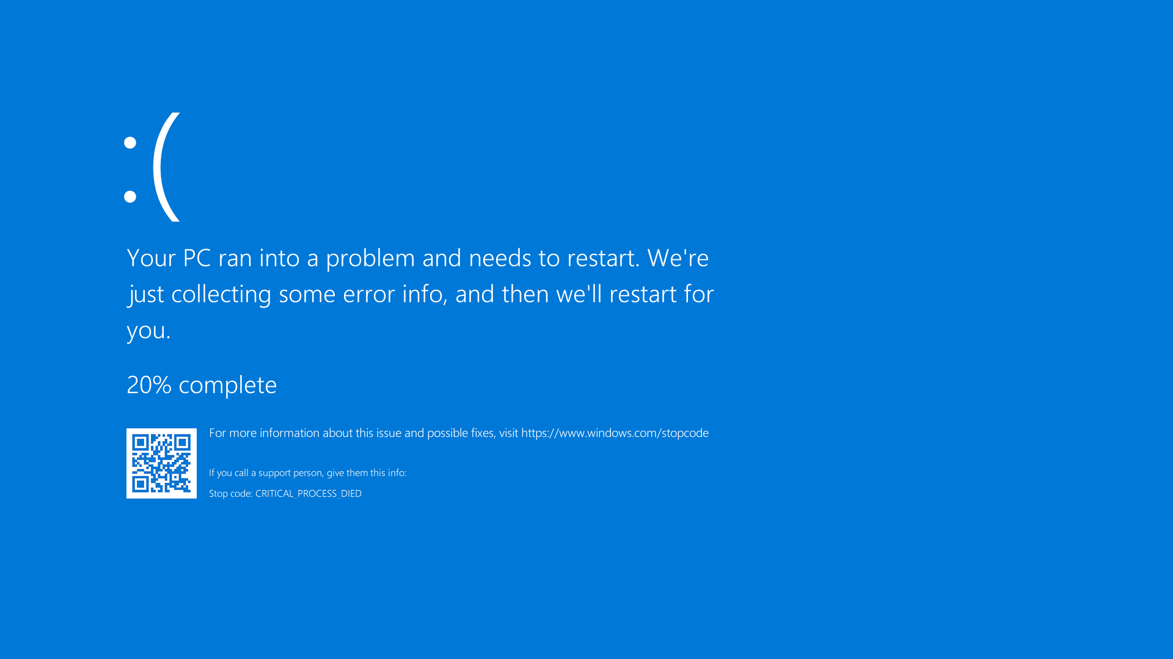
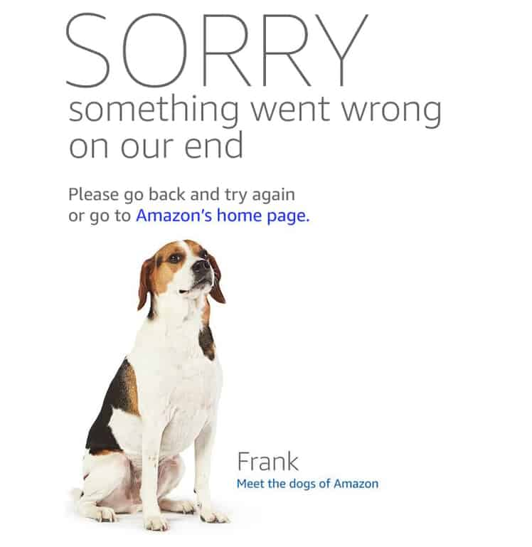
8
PART01. 테스트 케이스의 선택과 집중
1
두가지 버그 – 선택을 한다면?
Notes:
Microsoft – software in a box
Amazon – online services
They could be both manifestations of regression type of bugs: that is, something that could be prevented

Slide 9


8
PART01. 테스트 케이스의 선택과 집중
2
Regression Bug란?
Regression Bug란?
배포 전 동작되었던 기능들이 배포나 업그레이드 등으로 작동하지 않는 현상
+
Windows crash bug 와 Amazon online service bug 선택을 한다면
Online service bug는 디버깅과 수정 및 배포가 용이
Windows의 경우 훨씬 어렵다! - 하드웨어 문제도 포함.

Slide 10
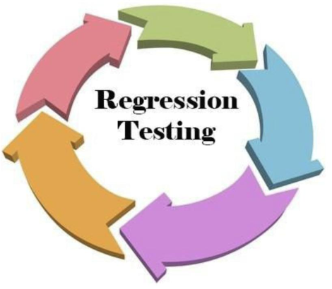
8
PART01. 테스트 케이스의 선택과 집중
2
Regression Testing이란?
회귀 테스트 (Regression Testing) 란?
소프트웨어의 코드 변경이 제품의 기존 기능에 영향을 미치지 않는지 확인하기 위해 수행되는 테스트
회귀 분석 (Regression Analysis)와 별개의 의미
자동화 하기 좋은 테스트 케이스
Question : 회귀 테스트는 같은 기능을
같은 테스트 케이스로 실행 하는 것일까?

Slide 11

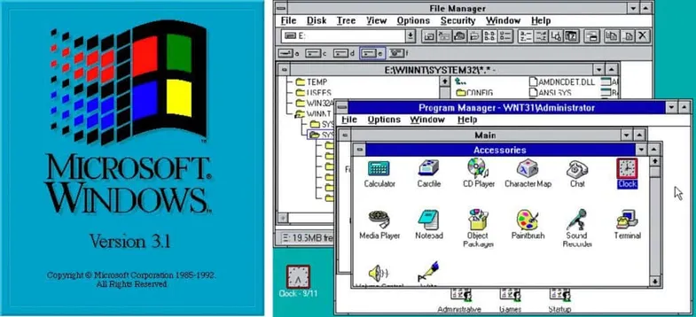
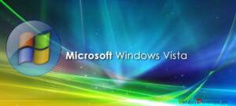
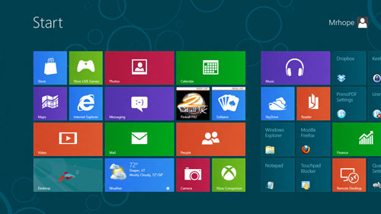
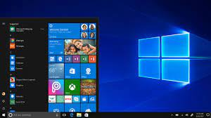

8
PART01. 테스트 케이스의 선택과 집중
3
A Window into Windows

Slide 12
8
PART01. 테스트 케이스의 선택과 집중
4
Regression Testing이 어려운 이유
SW 업데이트
사용자
요구 사항 변화
Data
migration
HW
업그레이드
모든 소프트웨어는 변한다.
변하지 않으면 도태된다.
Dependency 업데이트
소프트웨어가 변하지 않더라도 사용자의 요구사항이 변한다
늘어나는 데이터의 정리 및 관리
성능과 수명 등의 이유로 인힌 HW의 변경
➔테스트도 변해야 한다

Slide 13
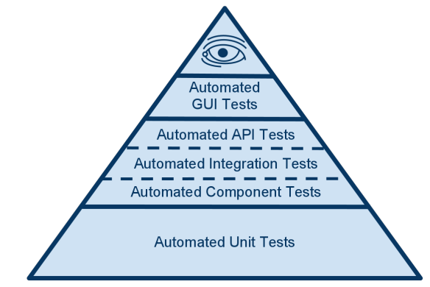
8
PART01. 테스트 케이스의 선택과 집중
5
Testing Pyramid가 이상적
Regression Test는 다양하게 구현 된다.
단위 테스트부터 단계적으로 쌓아가는 피라미드 형태가 이상적
역 피라미드는 지양: 단위 테스트 없이 통합테스트에 전적으로 의존하는 형태
Execution Speed
Flakiness & Cost
Test Count
Notes:
The test pyramid is a concept developed by Mike Cohn, described in his book Succeeding with Agile. Its essential point is that you should have many more low-level unit tests than high level end-to-end tests running through a GUI. Why? For all the reasons we saw so far. – tests run faster as they are very granular and also their flakiness increases as we go higher up.
Its a visual way to represent where you should be focusing your testing effort.
The width of the pyramid is the number of tests.
As we go up the pyramid, the granularity of the test decreases.
It basically says that the bulk of your tests should be unit tests as shown at the bottom of the pyramid, unit tests are the responsibility of the developer. As you move up the pyramid, your tests gets larger, but at the same time the number of tests (the width of your pyramid) gets smaller.

Slide 14
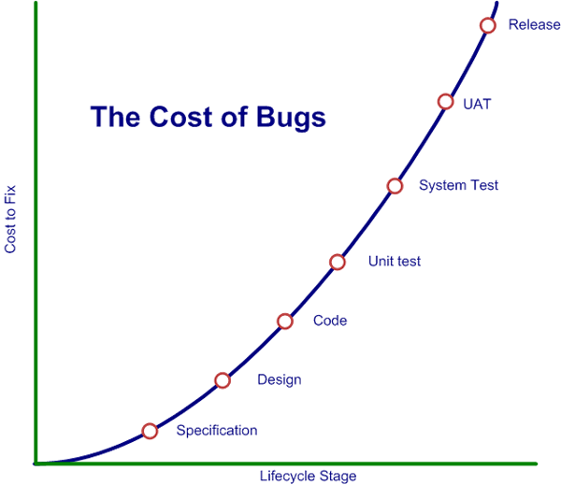
8
PART01. 테스트 케이스의 선택과 집중
6
Regression Testing이 필요한 이유
비용 절감과 신뢰성 확보가 관건
➔테스트는 일찍, 빨리, 쉽게 할수록 좋다
Notes:
In this course, we’re going to be going over various aspects of testing. One of them is “why do we test?” This graph shows us that the further along in the software development cycle we progress, the costlier it is to fix a bug. We can easily reason this out. Finding a bug at the specification phase probably only involves modifying a wiki page or having a hallway conversation with someone. But finding and fixing an issue in, say, the system test stage is much more involved. You would need to completely debug the issue, get your hands dirty in whipping up a fix, testing it before sending out a CR, persuading team mates to look at your CR, and so forth. Moreover, if your customer finds an issue for you, you would go through an even more rigorous bug-fixing process with the knowledge that the customer experience was detrimentally impacted.
That’s certainly something that we want to avoid at Amazon. We always want to put the customer first.
Let’s briefly have a look at how we can tie our Amazonian Leadership Principles to answering the question “why do we test?”

Slide 15
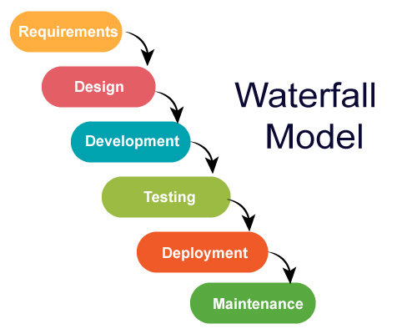
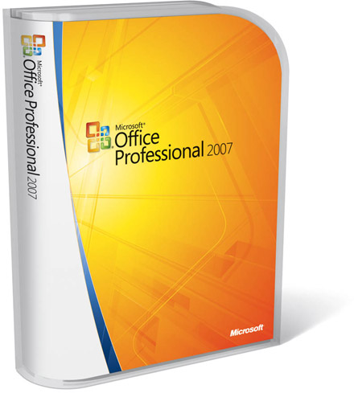
8
PART01. 테스트 케이스의 선택과 집중
7
소프트 개발 주기: Waterfall Model
Software in a box

Slide 16
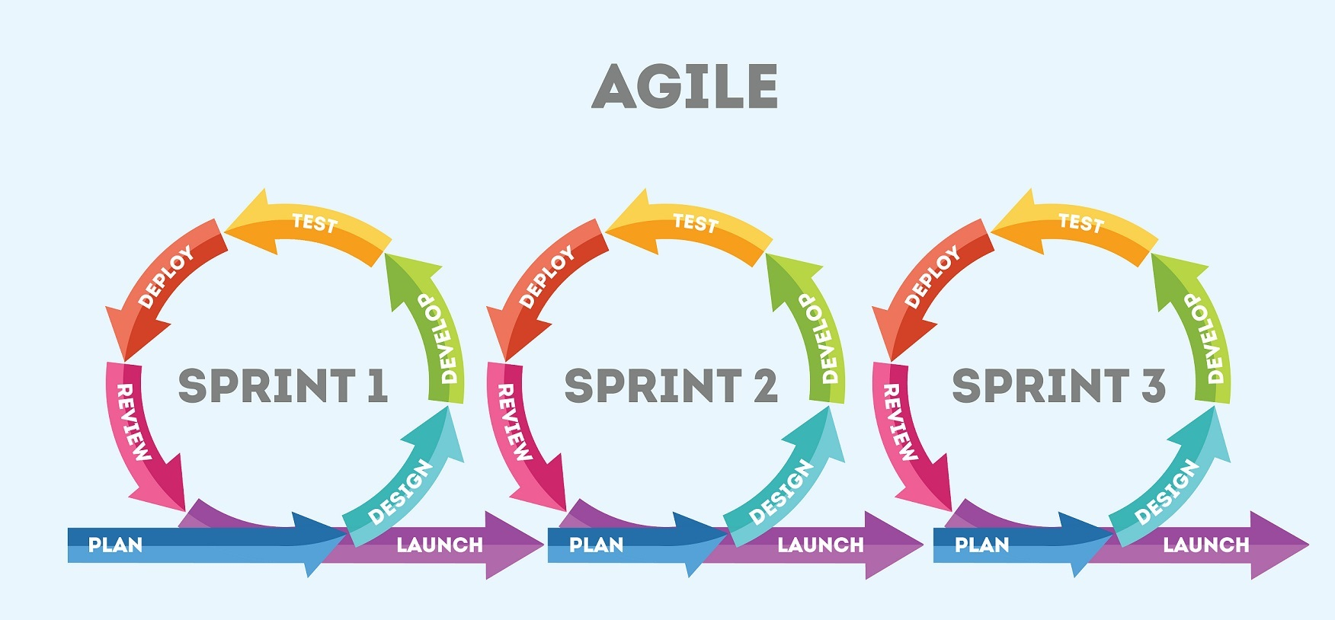

8
PART01. 테스트 케이스의 선택과 집중
8
소프트 개발 주기: Agile
Software as a Service
(SaaS)
https://www.soldevelo.com/blog/is-agile-always-the-best-solution-for-software-development-projects/

Slide 17
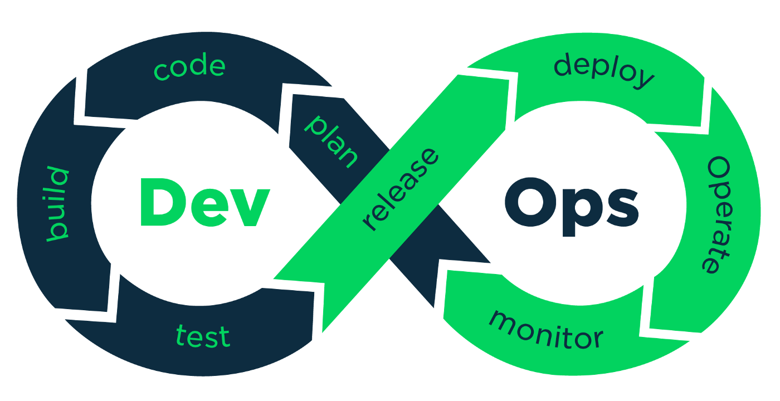

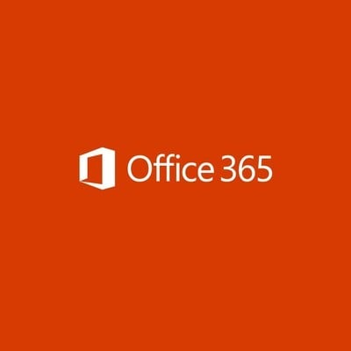
8
PART01. 테스트 케이스의 선택과 집중
9
DevOps 탄생
DevOps = Development + Operations
https://medium.com/@mainakdutta76/before-and-after-of-devops-a-peek-into-agile-devops-3600c26129ac
17
Notes:
DevOps 의 cycle을 전부 설명 필요 x. DevOps란 무엇인가 정도만

Slide 18
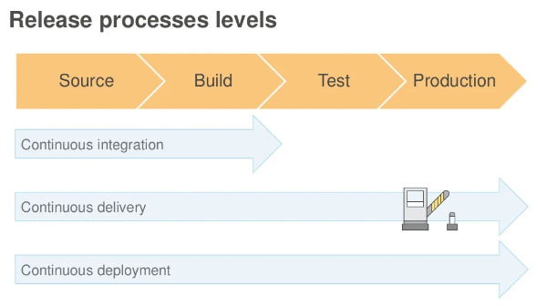
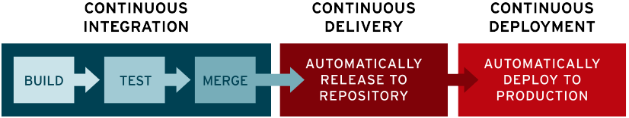
8
PART01. 테스트 케이스의 선택과 집중
10
Pipeline과 CI/CD
- 전달 까지만
– Production에 배포까지

Slide 19
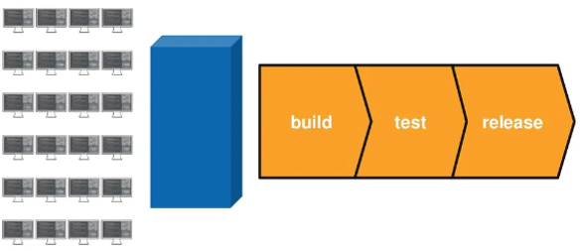
8
PART01. 테스트 케이스의 선택과 집중
11
두가지 형태의 개발 주기: CI-Only
Code Merge 후 수동으로 Build, Test, and Release
MSFT (과거)

Slide 20
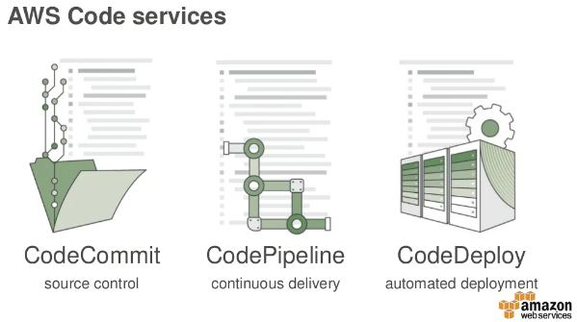
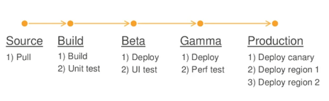
PART01. 테스트 케이스의 선택과 집중
12
두 가지 형태의 개발 주기: CI/CD/CD
AMZN을 비롯한 대부분 온라인 서비스

Slide 21
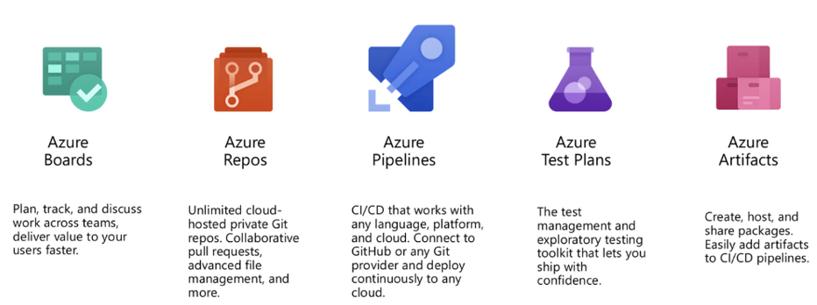
8
PART01. 테스트 케이스의 선택과 집중
13
두 가지 형태의 개발 주기: CI/CD/CD
현재의 MSFT도
https://wakeupandcode.com/azdo-resources/

Slide 22
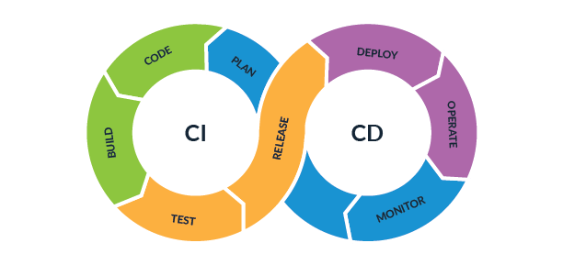
8
PART01. 테스트 케이스의 선택과 집중
14
CI/CD 는 모든 팀이 지향해야 하는가?
CI/CD는 하나의 툴이다
툴보다 중요한 것은 사람과 문화
코드 리뷰
단위, 통합, end-to-end 테스트
코드, 테스트 케이스의 유지 보수
모니터링

Slide 23
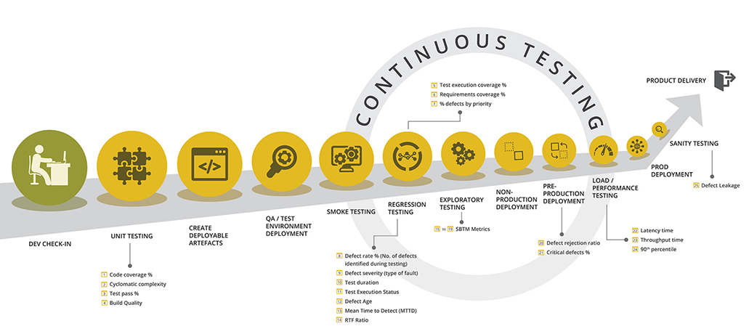
8
PART01. 테스트 케이스의 선택과 집중
15
실제 CI/CD 는 CT (Continuous Testing)
Canary testing을 통한 모니터링
Rollback도 필요
https://www.softcrylic.com/blogs/top-25-metrics-measure-continuous-testing-process/

Slide 24
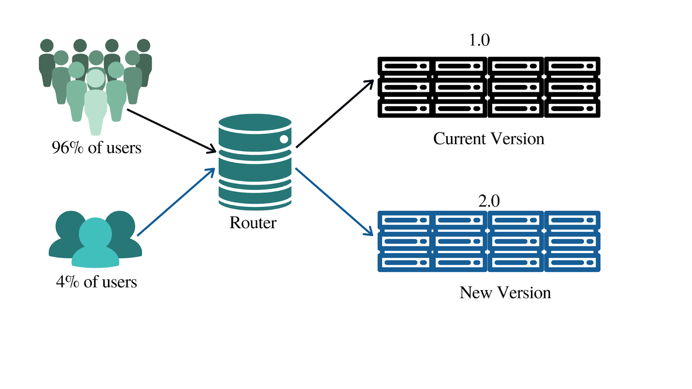
8
PART01. 테스트 케이스의 선택과 집중
16
Canary Testing이란?
작은 수의 테스트를 실서비스에서 수행
문제 발견 시 즉시 Rollback
https://www.techslang.com/definition/what-is-canary-testing/

Slide 25
8
PART01. 테스트 케이스의 선택과 집중
17
CI-Only Team에게 필요한 것
CI/CD가 모든 팀에게 적합하지는 않다
온라인 서비스에는 이상적
HW팀은 CI-Only/Waterfall Model이 현실
반복적인 Regression Testing 수행
➔효과적인 regression test case 관리

Slide 26
8
PART01. 테스트 케이스의 선택과 집중
18
Regression Testing의 종류
코드 커버리지 기반
요구사항 기반
유사성 기반
리스크 기반
Etc.
➔ 도메인 전문가의 지식이 필요

Slide 27
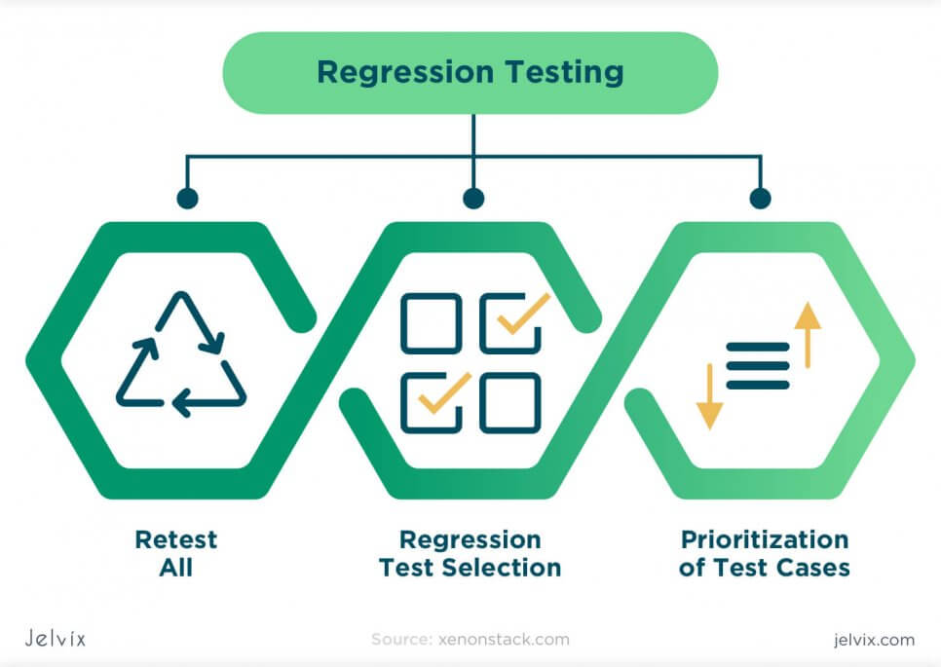
8
PART01. 테스트 케이스의 선택과 집중
19
Regression Testing의 단계
테스트 케이스 최소화: 중복 제거
(Test Suite Minimization)
2. 테스트 케이스 선택: 수정된 코드를 검증할 최소한의 테스트 케이스 선택
(Test Case Selection)
3. 테스트 케이스 우선순위 정하기
(Test Case Prioritization)

Slide 28
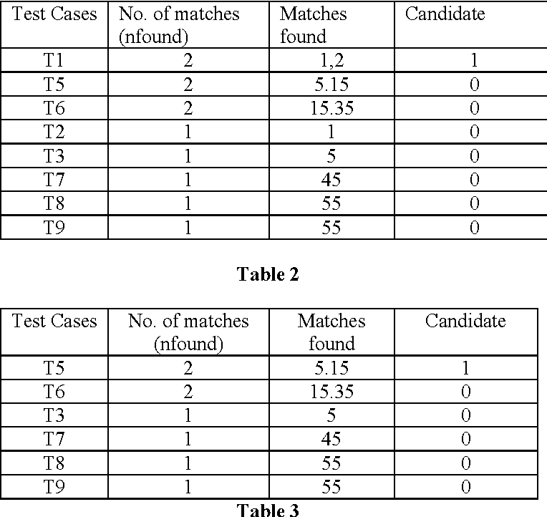
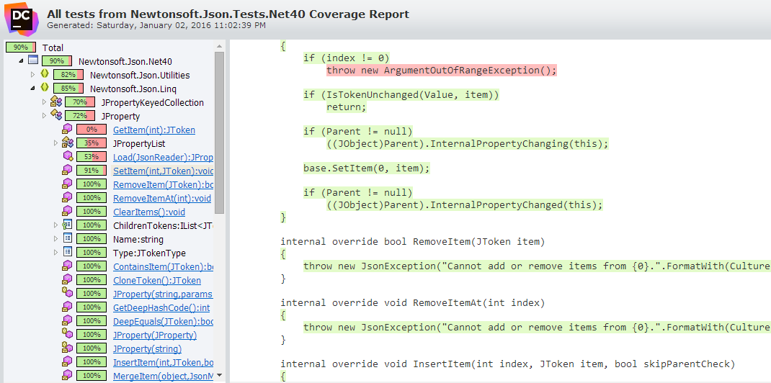
8
PART01. 테스트 케이스의 선택과 집중
20
코드 커버리지 기반 Regression Testing
https://www.semanticscholar.org/paper/Code-coverage-based-technique-for-prioritizing-test-Aggarwal-Singh/c0ef44cfaacecaa2e4e1208d5156d78fbd536993/figure/1

Slide 29
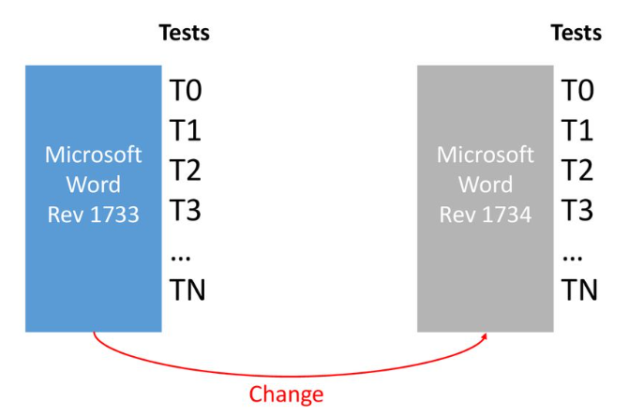
1
PART01. 테스트 케이스의 선택과 집중
21
Regression Testing: 전체
https://slideplayer.com/slide/14336725/

Slide 30
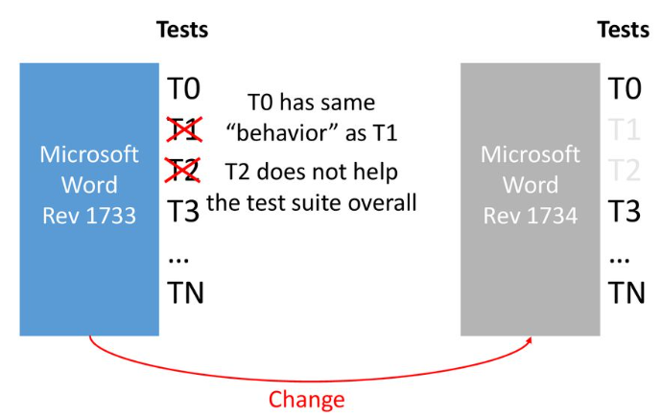
8
PART01. 테스트 케이스의 선택과 집중
22
Test Suite Reduction: 테스트 최소화
https://slideplayer.com/slide/14336725/

Slide 31
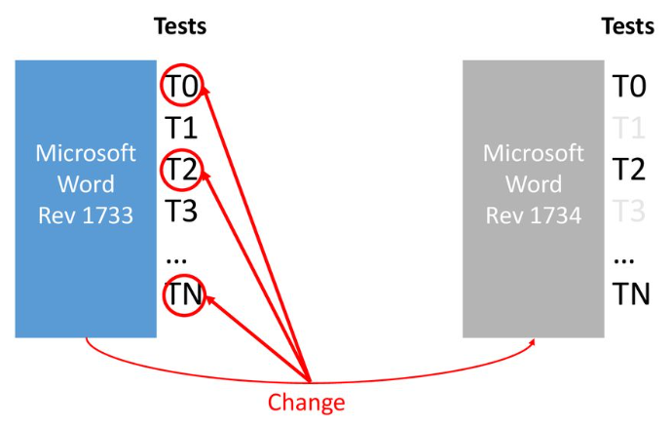
8
PART01. 테스트 케이스의 선택과 집중
23
Test Case Selection: 테스트 케이스 선택
https://slideplayer.com/slide/14336725/

Slide 32
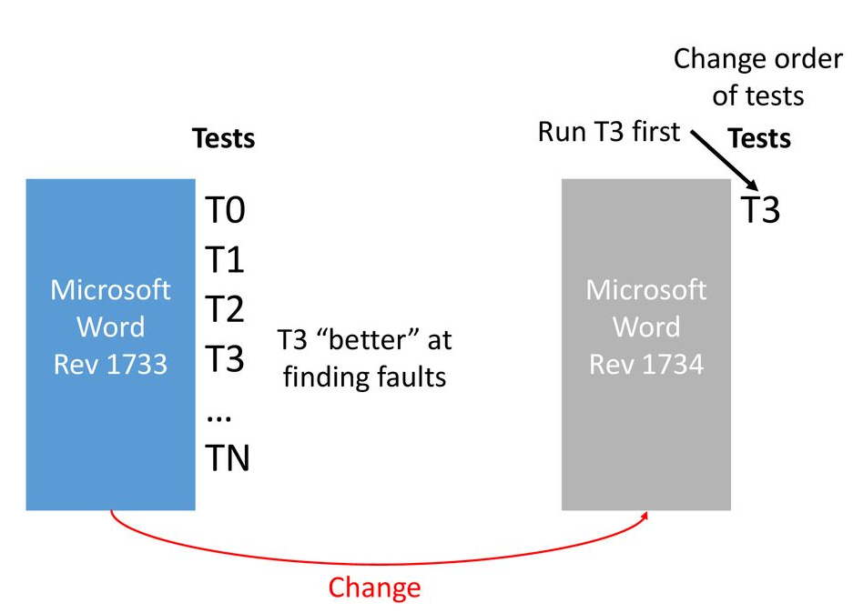
8
PART01. 테스트 케이스의 선택과 집중
24
Test Case Prioritization: 테스트 케이스 우선순위 설정
https://slideplayer.com/slide/14336725/

Slide 33
8
PART01. 테스트 케이스의 선택과 집중
25
테스트 케이스 선택과 우선순위 장단점
장점
상관 있는 테스트만 실행
시간과 리소스 절약
일찍, 빨리 Fail 함
단점
Dependency의 경우 상관 관계 불분명: OS, driver, libraries
도메인 전문가의 경험과 지식에 의존
➔ 인공지능으로 한다면?

Slide 34
인공지능의 적용
02

Slide 35

8
PART02. 인공지능의 적용
1
인공지능, 기계학습, 심화학습의 차이점
https://blogs.nvidia.com.tw/2016/07/29/whats-difference-artificial-intelligence-machine-learning-deep-learning-ai/

Slide 36
8
PART02. 인공지능의 적용
2
기계학습의 종류
기계학습
Machine Learning
지도 학습
Supervised
Labeled Data 필요
비지도 학습
Unsupervised
Unlabeled Data
강화 학습
Reinforcement Learning
게임에서 많이 사용

Slide 37
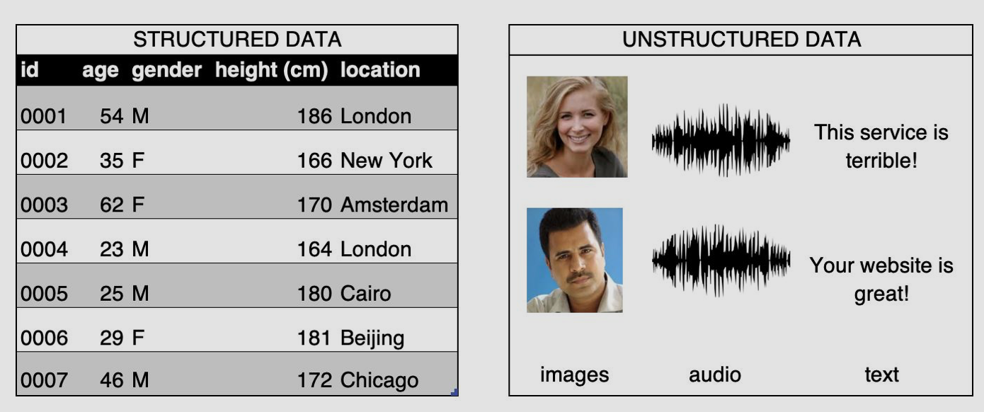
8
PART02. 인공지능의 적용
3
데이터 형태: 정형, 비정형
정형 (Structured): 스키마로 정의할 수 있는 데이터
비정형 (Unstructured): 그림, 소리, 텍스트

Slide 38
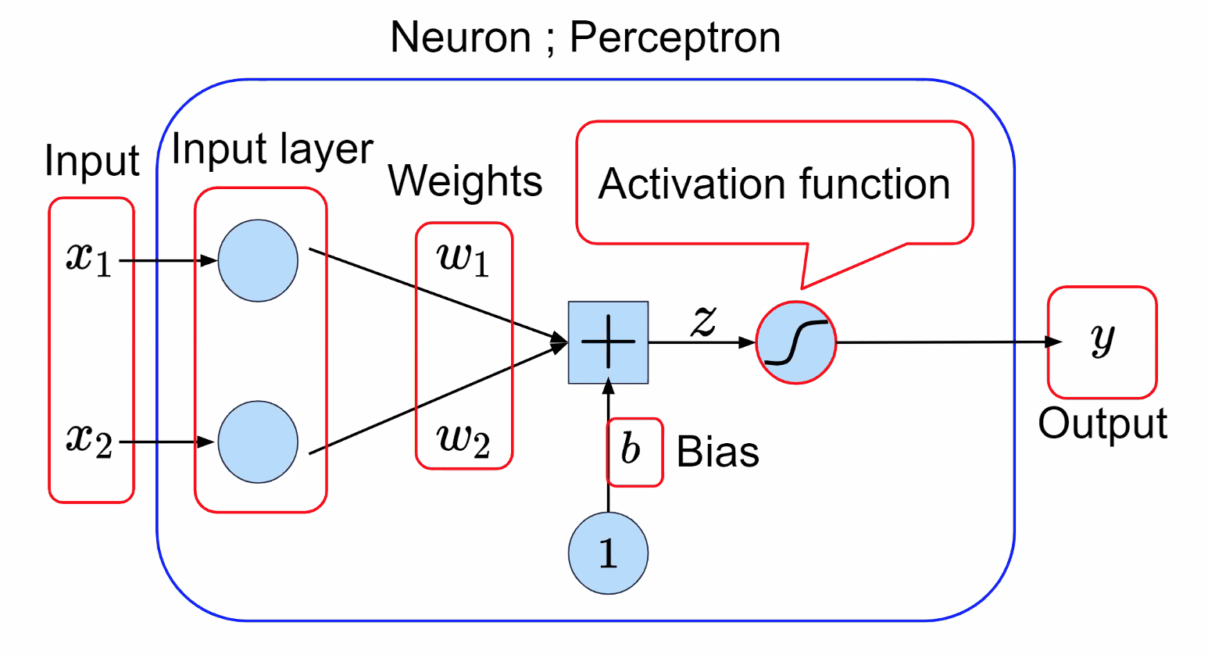
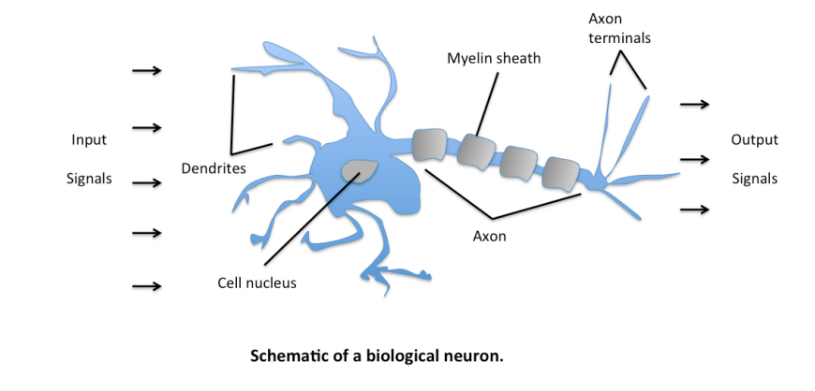
8
PART02. 인공지능의 적용
4
기계학습의 기본: 선형 회귀
선형 회귀 (Linear Regression)
Regression Testing과 무관
Y = WX + b라는 함수로 규정 가능
초기에 Perceptron이라는 Neural Network로 구현
Developed by Frank Rosenblatt at the Cornell Aeronautical Laboratory in 1958 (https://en.wikipedia.org/wiki/Perceptron)

Slide 39
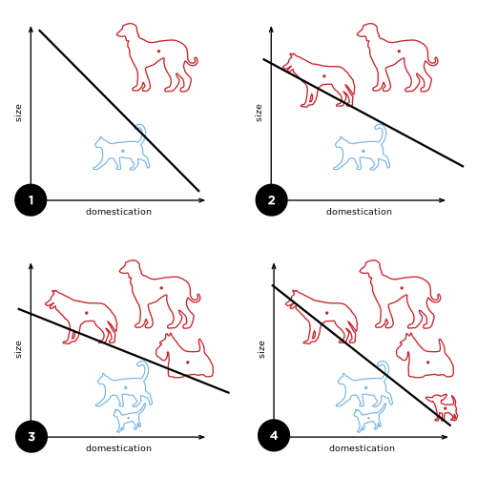
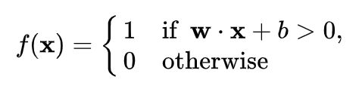
8
PART02. 인공지능의 적용
5
Perceptron의 기능
선형 분류 (linear classification)에 적합
https://github.com/changsin/AI/blob/main/08.2.perceptron.ipynb

Slide 40
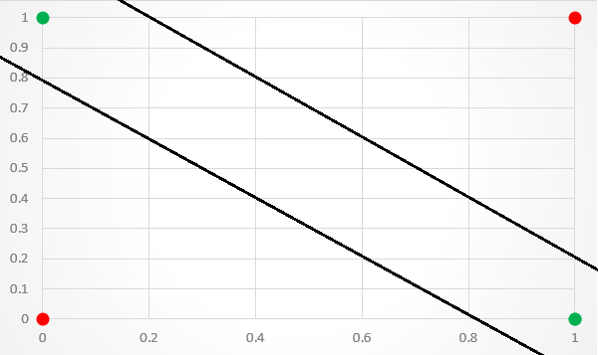
6
PART02. 인공지능의 적용
6
Perceptron의 한계
선형 분류로는 XOR 같은 간단한 문제도 해결 할 수 없다
- Minksy and Papert (1969)
Input1 | input2 | Output
0 | 0 | 0
1 | 0 | 1
0 | 1 | 1
1 | 1 | 0

Slide 41
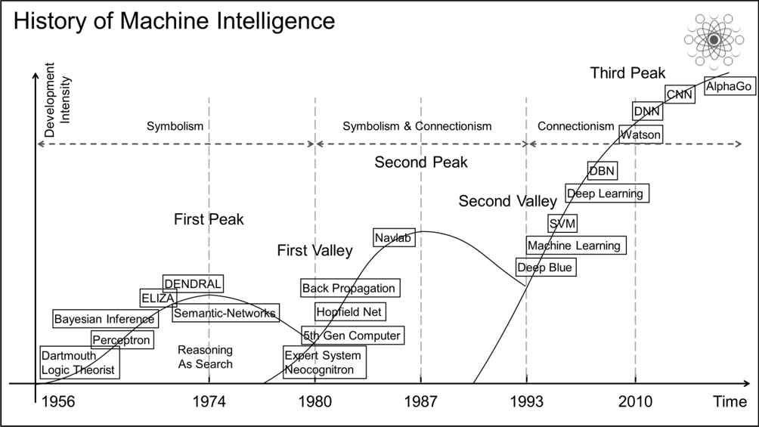
7
PART02. 인공지능의 적용
7
Perceptron의 한계로 첫번째 ‘AI 겨울’ 초래
https://www.alibabacloud.com/blog/looking-forward-will-machine-intelligence-be-able-to-outsmart-hackeers_595907

Slide 42
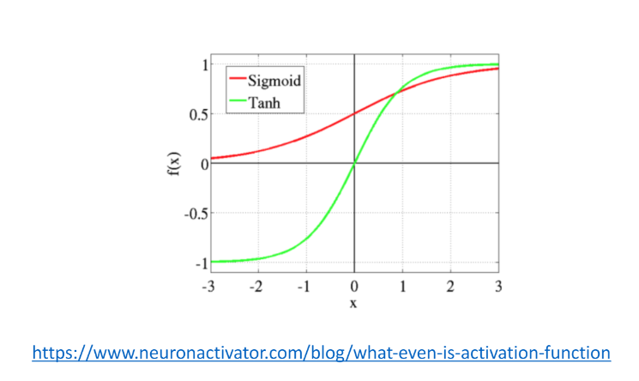
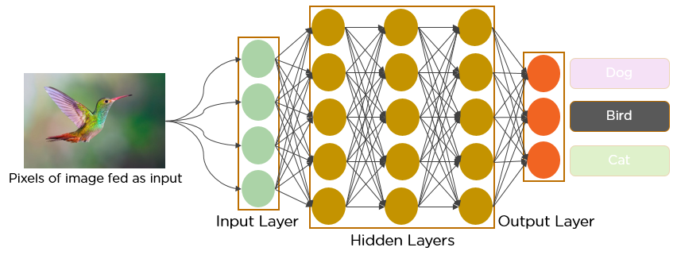
8
PART02. 인공지능의 적용
8
심화학습의 도래
XOR의 문제는 새로운 인공 신경망으로 극복
비선형 활성 함수 (Non-linear activation functions)
역전파 (Backpropagation)
다층 구조 (Multilayer)

Slide 43

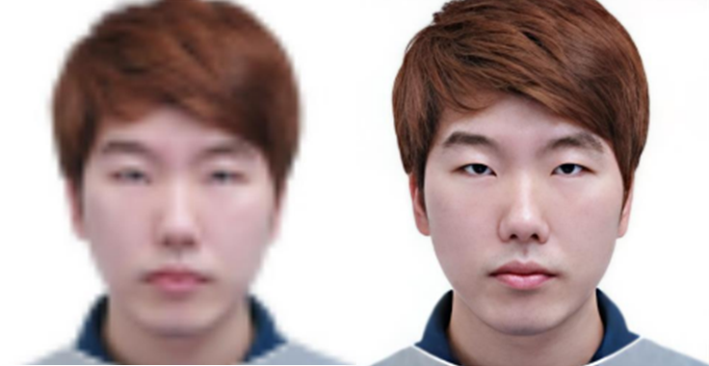


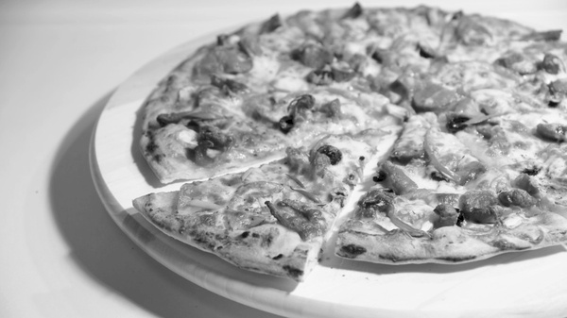
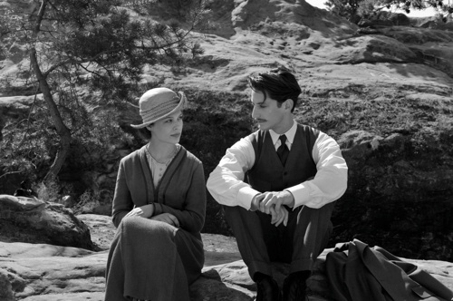

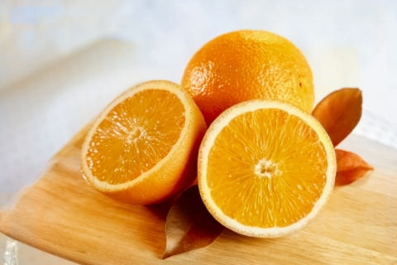


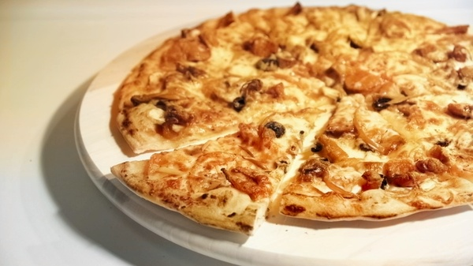
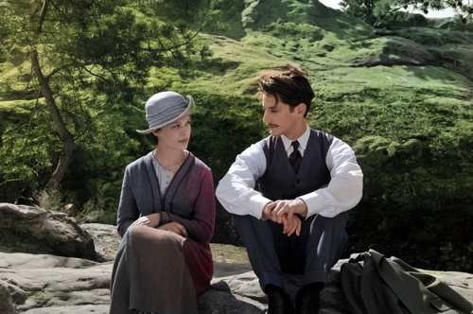
8
PART02. 인공지능의 적용
9
AI 적용: 이미지 전 처리
Super Resolution
Image Restoration Results of Testworks
Source : 오윤아 (드라마 신과의 약속 중)
Image Colorization
Image Colorization Results of Testworks

Slide 44

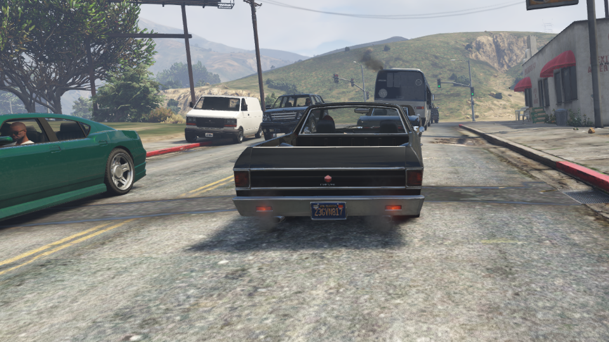

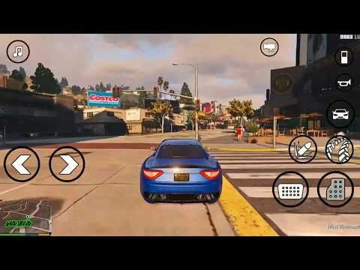










8
PART02. 인공지능의 적용
10
AI 적용: GAN을 통한 이미지 생성
가상 이미지의
Domain Adaptation
게임 이미지 현실화
Domain Adaptation
Day
Night

Slide 45

8
PART02. 인공지능의 적용
11
AI 적용: 채용 AI
https://executive.mit.edu/course/artificial-intelligence/a056g00000URaa3AAD.html

Slide 46


8
PART02. 인공지능의 적용
12
AI 적용: 코딩
https://executive.mit.edu/course/artificial-intelligence/a056g00000URaa3AAD.html

Slide 47


8
PART02. 인공지능의 적용
13
AI 적용: OCR
MNIST: 아라비아 숫자 손 글씨 데이터셋
지도 학습 (Supervised Learning)
최신 모델의 99%이상 정확성은 인간을 능가
https://github.com/changsin/AI/blob/main/08.9.clustering_mnist.ipynb

Slide 48



8
PART02. 인공지능의 적용
14
AI 적용 기술: Clustering
데이터를 비슷한 속성별로 분류
비지도 학습의 일종 (Unsupervised)
https://github.com/changsin/AI/blob/main/08.9.k_means_clustering_from_scratch.ipynb
https://github.com/changsin/AI/blob/main/08.9.clustering_mnist.ipynb

Slide 49

8
PART02. 인공지능의 적용
15
AI 적용: Regression Testing
Clustering 이용 비슷한 테스트 케이스 발견
이미 레이블 된 테스트 케이스의 선택과 우선 순위 기반으로 Regression Test 수행
https://www.microsoft.com/en-us/research/wp-content/uploads/2009/01/Test_Suite_Clustering_MS_paper.pdf

Slide 50


8
PART02. 인공지능의 적용
16
AI 적용 기술: 추천 시스템
추천 시스템 (Recommender System): 고객의 필요를 비슷한 성향의 다른 고객 기반으로 추천
Collective Filtering (협업 필터링): ~유유상종 (類類相從)
Regression Testing 에 적용 가능
https://en.wikipedia.org/wiki/File:Collaborative_filtering.gif

Slide 51
8
PART02. 인공지능의 적용
17
AI 개발 단계
기획 (Scoping): 문제 정의, 데이터와 모델 결정
수집 (Collecting): 데이터 수집
가공 (Labeling): 지도학습을 위해 사람이 답안지 작성
훈련 (Training): 데이터 전 처리 변환 후 학습
배포 (Deploying): 테스트 후 배포
모니터링 (Monitoring): 기능이 정상적으로 동작하는지 체크

Slide 52
8
PART02. 인공지능의 적용
18
AI 개발 단계: 기획
문제 정의: AI가 필요한 문제인가?
AI가 꼭 필요한가?
데이터 타입은?
Image, Video
Text
Audio
LiDAR
얼마나?
클래스 개수
데이터 개수
측정은 어떻게?
정확도
데이터 분포
Scoping
Collecting
Labeling
Training
Deploying
Monitoring

Slide 53
8
PART02. 인공지능의 적용
19
Test Regression 적용: 기획
문제 정의: AI가 필요한 문제인가?
AI가 꼭 필요한가?
도메인 전문가의 모호한 지식을 데이터를 통해 학습
데이터 타입은?
Text
수치
얼마나?
클래스 개수 – 선택, 우선 순위 등
데이터 개수 – 다양한 데이터를 다량 확보
측정은 어떻게?
정확도
데이터 분포
Scoping
Collecting
Labeling
Training
Deploying
Monitoring

Slide 54
8
PART02. 인공지능의 적용
20
Test Regression 적용: 수집과 가공
수집: JIRA ID, SonarQube 데이터 등
가공: 선택, 우선 순위 등 – 전문가 라벨 링 후 검수
Id | ReleaseID | Type of Test Case | TestCaseTitle | TestCaseDescription | Error Prone Test Cases | Automation Status | Any Defect | JIRA Bug ID | Bug Description | GIT Commit Message | Target
0 | 1 | R20.2.1 | Sanity | Get the short and detailed health status APIs | When I call short health status API\nThen Resp... | No | Yes | Yes | WPPX1-949 | AMI Refresh for RAW services | Fix for WPPX1-946 AMI refresh
1 | 2 | R20.2.1 | Sanity | Get the AuthZ service metadata | When I call metadata data API\nThen Response s... | No | Yes | Yes | WPPX1-949 | AMI Refresh for RAW services | Fix for WPPX1-946 AMI refresh\nOpenId Metadata...
2 | 3 | R20.2.1 | Sanity | Get the public keys for validating token | When I call GET Json web keys discovery API\r\... | No | Yes | Yes | WPPX1-949 | AMI Refresh for RAW services | Fix for WPPX1-946 AMI refresh
3 | 4 | R20.2.1 | API/Functionality | Verify Client delegation API: Exchange Access ... | Given I have a valid access token generated ... | Yes | Yes | No | NaN | NaN | NaN
Scoping
Collecting
Labeling
Training
Deploying
Monitoring

Slide 55
8
PART02. 인공지능의 적용
21
Test Regression 적용: 전 처리 및 학습
Feature Engineering (특징 추출)
학습 목적에 맞게 필요한 특징을 추출
 | Id | ReleaseID | Type of Test Case | TestCaseTitle | Error Prone Test Cases | Automation Status | Any Defect | Target
0 | 1 | R20.2.1 | Sanity | Get the short and detailed health status APIs | No | Yes | Yes | 1
1 | 2 | R20.2.1 | Sanity | Get the AuthZ service metadata | No | Yes | Yes | 1
2 | 3 | R20.2.1 | Sanity | Get the public keys for validating token | No | Yes | Yes | 1
3 | 4 | R20.2.1 | API/Functionality | Verify Client delegation API: Exchange Access ... | Yes | Yes | No | 1
Feature Transformation (특징 변환)
Scaling
Normalization (정규화)
Standardization (표준화)
Data Split (데이터 분할)
Train/Validation/Test로 분할
같은 특징과 분포로
Scoping
Collecting
Labeling
Training
Deploying
Monitoring

Slide 56


8
PART02. 인공지능의 적용
22
AI를 이용한 TFS (Testing Farm Solution) 개발
차량용 반도체, Embedded SW 테스트를 통합하여 테스트할 수 있는 TFS(Testing Farm Solution) 개발
AI Feature 개발 진행 중

Slide 57
8
PART02. 인공지능의 적용
23
Quiz (OX)
Regression Testing에서는 테스트 케이스를 많이 수행할수록 좋다
CI/CD 는 Best Practice이므로 모든 개발팀에 적용을 해야 한다.
AI, Machine Learning, Deep Learning은 유사한 개념으로 큰 차이가 없다
나는 좋은 사람일까요?
It depends…
오늘? 어제? 집에서? 회사에서?
Character?

Slide 58
8
PART02. 인공지능의 적용
24
결론
Regression Testing 에 필요한 것:
Test suite 최소화
Test case 선택
Test case 우선순위
Test/Domain 전문가
AI 적용:
Linear regression
Clustering
Recommendation system
소프트웨어 품질은 문화여야 한다:
도구와 함께 문화, 프로세스, 사람이 있어야 좋은 품질이 유지 된다.

Slide 59
8
PART02. 인공지능의 적용
25
참고 자료
Kush Bhatnagar (2020), Regression Test Case Selection Using Machine Learning. Analytics Vidhya.
Rongqi Pan, et. al. (2021), Test Case Selection and Prioritization Using Machine Learning: A Systematic Literature Review. arXiv.
Vipindeep Vangala, et. al. (2009),Test Case Comparison and Clustering using Program Profiles and Static Execution. Microsoft Research.
Zuoning Yin, et al. (2011), How Do Fixes Become Bugs?: A Comprehensive Characteristic Study on Incorrect Fixes in Commercial and Open Source Operating Systems.

Slide 60










































Data Innovation
with

Slide 61
Contact Us
For more information
Testworks Homepage: https://testworks.co.kr/​
Company blog: https://testworks.co.kr/contents/blog.html​
Facebook: https://www.facebook.com/testworks15​
LinkedIn: https://www.linkedin.com/company/testworks-inc/
Trial service of blackolive: https://cloud.blackolive.co.kr/#/login

